Slide 1
ANIMACIÓN INTREGRAL

Slide 2
ES AQUELLA QUE PERMITE QUE VARIOS SUBGRUPOS DE DIFERENTES CARACTERISTICAS LOGREN UN MISMO FIN
(ANDER, 1993).

Slide 3
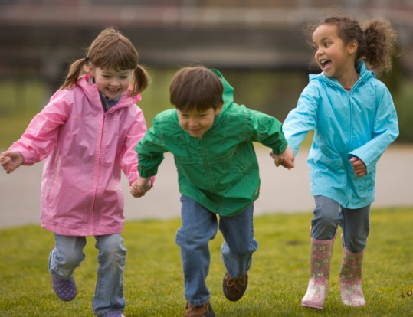
LA ANIMACIÓN INTEGRAL SE DA EN:

Slide 4
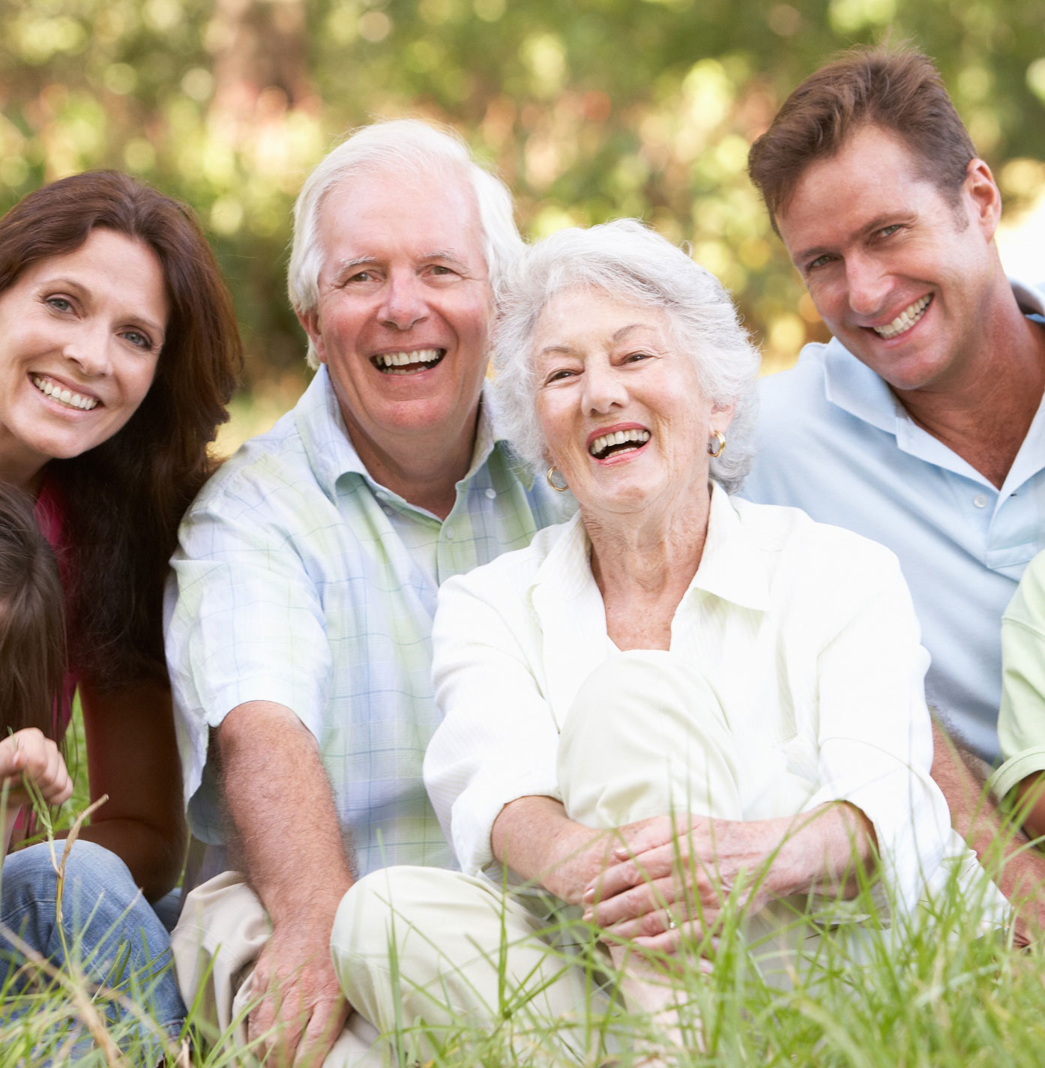
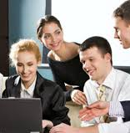
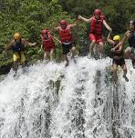
TURISMO FAMILIAR
Permite la integración familiar al compartir inquietudes y deseos.
TURISMO DE NEGOCIOS
Los compañeros de trabajo pueden interactuar.
TURISMO DE AVENTURA
Implica deportes de aventura y circuitos de aventura (transporte, hospedaje, comidas, poco convencionales).

Slide 5
Otros tipos de animación
(TINARD, 1992)

Slide 6
COMO FORMA FISICA Y MORAL
DE
ESPARCIMIENTO
Y TRANQUILIDAD
COMO ESPECTACULO
CULTURAL
PROFESIONAL
GASTRONOMICA

Slide 7
DE ESPARCIMIENTO Y TRANQUILIDAD
INACTIVIDAD
COMERCIO
RECREATIVA
LÚDICA
PROSTITUCIÓN
CASINOS

Slide 8
ANIMACIÓN DE ESPARCIMIENTO Y TRANQUILIDAD
LAS PERSONAS SOMETIDAS A ESTRÉS POR SU TRABAJO, BUSCAN TRANQULIDAD Y ESPACIMIENTO, DURANTE SUS VACACIONES; ESTE DESEO DE RUPTURA CON LO COTIDIANO Y SE VISUALIZA EN DISTINTAS FORMAS.

Slide 9
INACTIVIDAD: (SEA, SEX, SUN, SAND). MAR, SEXO, SOL Y ARENA. Se buscan todas las comodidades deseadas.
Comercial:
La motivación es la compra de artículos.

Slide 10
Lúdica:
Se conoce como lúdico al adjetivo que designa todo aquello relativo al juego, ocio, entretenimiento o diversión. El término lúdico es de origen latín ludus que significa “juego”.
Una actividad lúdica es realizada en el tiempo libre de los individuos, con el objetivo de liberar tensiones, huir de la rutina diaria y preocupaciones, para obtener un poco de placer, diversión y entretenimiento, así como otros beneficios,
Recreativa:
Visitar parques de diversiones.

Slide 11
FÍSICA
Y
MORAL
RELIGIOSA
PARTIDARIA
MÉDICA
DEPORTIVA
ESPECTÁCULOS
PRÁCTICAS

Slide 12
ANIMACIÓN COMO FORMA
FÍSICA Y MORAL
Dos tipos de animación contribuyen a la búsqueda de un equilibrio psicológico; la religión y la militancia; otras dos formas tienden a la obtención de la plena forma física; la animación médica y el deporte.

Slide 13
ANIMACIÓN RELIGIOSA
La religión da lugar a un fenómeno turístico en el que su significado ha evolucionado profundamente.
ANIMACIÓN PARTIDARIA
Algunos buscan la serenidad por medio de la fe; otros prefieren ser partidarios políticos.
Los partidos políticos organizan congresos, coloquios, encuentros, etc.

Slide 14
ANIMACIÓN MÉDICA Y PARAMÉDICA
La salud puede ser la razón principal de una estancia turística en un lugar (turismo de salud).
ANIMACIÓN DEPORTIVA
Las personas practican diferentes deportes, por gusto o como un trabajo.
Como espectáculo es cuando visitamos aun lugar para presenciar un encuentro deportivo.

Slide 15
ACTIVIDADADES
TRABAJO EN EQUIPO CON MATERIAL SOLICITADO
1.- MIMICA
2.- REALIZAR UN TIPO DE ANIMACIÓN: RELIGIOSA, PARTIDARIA. MÉDICA Y DEPORTIVA.

Slide 16
COMO
ESPECTÁCULO
HISTÓRICO
PROBLEMAS
ENFOQUES
NATURAL
CALIDAD
TIEMPO
CAPITAL
RESPONSABILIDAD
EXTREMOS
PEDAGÓGICAS
PASADO
PERSONAJE
CULTURA
ESPECTÁCULO

Slide 17
ANIMACIÓN COMO ESPECTÁCULO
Corresponde al deseo personal de satisfacer los placeres de los sentidos, principalmente la vista (espectáculos naturales, visitas a monumentos, museos, festivales, etc). Pero esta sed de espectáculos responde igualmente a una búsqueda de lo excepcional.

Slide 18
ANIMACIÓN NATURAL
Apreciación de los paisajes, flora, fauna, etc.
ANIMACIÓN HISTÓRICA
Apreciación de vestigios históricos: iglesias, capillas, edificios de gobierno, castillos, zonas arqueológicas, etc.

Slide 19
Diferentes enfoques de la animación histórica
EXTREMOS
ESTRICTAMENTE ACADÉMICO: Consiste en respetar el sitio en su estado presente sin buscar privilegiar tal o cual dimensión especifica; solo se busca cierta autenticidad y se excluye el enfoque comercial.
EXTREMOS
EXCESIVAMENTE CONTEMPORÁNEO: Corresponde a la voluntad de revivir el pasado utilizando técnicas contemporáneas que apenas si respetan el espíritu de la época.

Slide 20
ENFOQUE PEDAGÓGICO-HISTÓRICO
Maquetas, exposiciones, videos, películas, que ayudan a realizar el objetivo pedagógico. Este enfoque busca atraer la atención de todos.
ENFOQUE DE RECONSTRUCCIÓN DEL PASADO
Revive el contexto original.
Muebles, decoración, callejones, monumentos, etc.

Slide 21
ENFOQUE PERSONAJE
El valor del lugar lo da el nombre de un personaje ilustre.

Slide 22
ENFOQUE CULTURAL
ENFOQUE MUSEO: Los británicos transforman sus castillos en museos, en los que dan preferencia a las colecciones de valor histórico.
ENFOQUE CULTURAL
ENFOQUE MÚSICA: Hay que dar valor al sitio por medio de la música. Ejemplo: en un castillo música medieval, en un convento música gregoriana.

Slide 23
ENFOQUE ESPECTÁCULO
ENFOQUE ALUMBRADO: El misterio, lo imaginario, los mitos ligados a los monumentos antiguos se encuentra acentuados por la magia de las luces.
ENFOQUE ESPECTÁCULO
ENFOQUE EVENTO HISTÓRICO: La reconstrucción de escena histórica puede lograrse mediante personajes de cera, espectáculos caracterizados por actores, etc.

Slide 24
CULTURAL
FESTIVALES
FINANCIERO
MUSEOS
FESTIVALES
CULTURALES
FINES
CLASIFICACIÓN
LITERATURA
ACUPUNTURA
ARTESANIAS
IDIOMAS
CIVILIZACIONES
OTRAS
TURISMO
FESTIVAL
COHESIÓN
IDENTIDAD
COMUNICACIÓN
CINE
MÚSICA
TEATRO
ARTE
CULTURA LOCAL
MIXTOS
ESPECTÁCULOS

Slide 25
ANIMACIÓN CULTURAL
Museo y festivales.
TRABAJA PÁGINAS: 64, 65, 66, 67 Y 68.
ACTIVIDAD GLOBO

